Slide 1
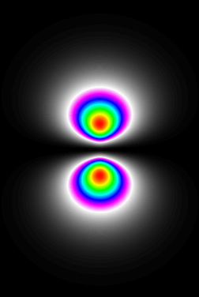

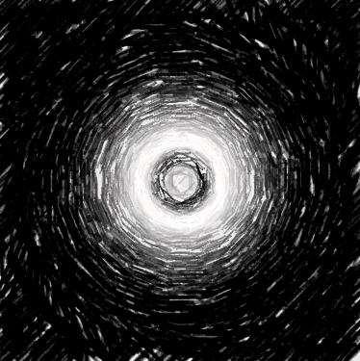
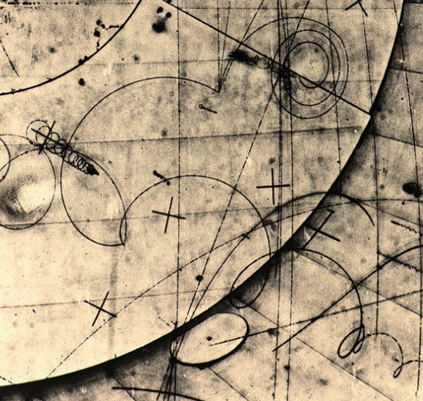
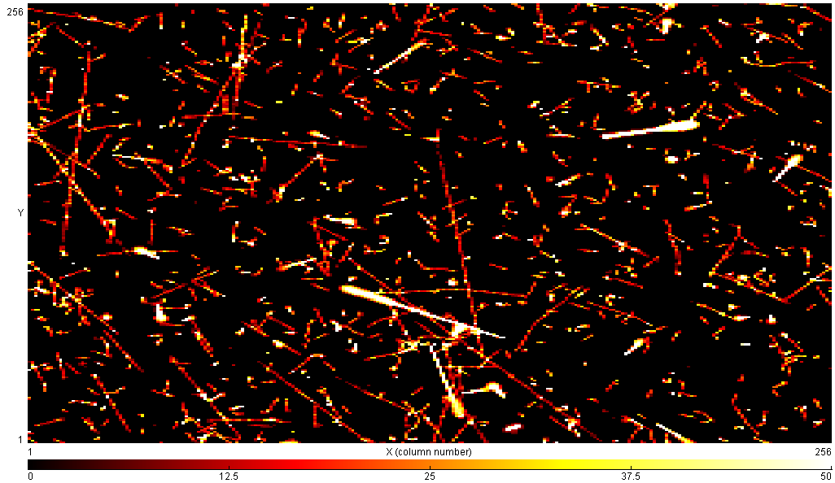
Cesta do tajů mikrosvěta
Science Café
Coffee Library, Olomouc
10.4.2018
Jiří Kvita
Společná laboratoř optiky
Přírodovědecká fakulta
Univerzity Palackého
Olomouc

Slide 2
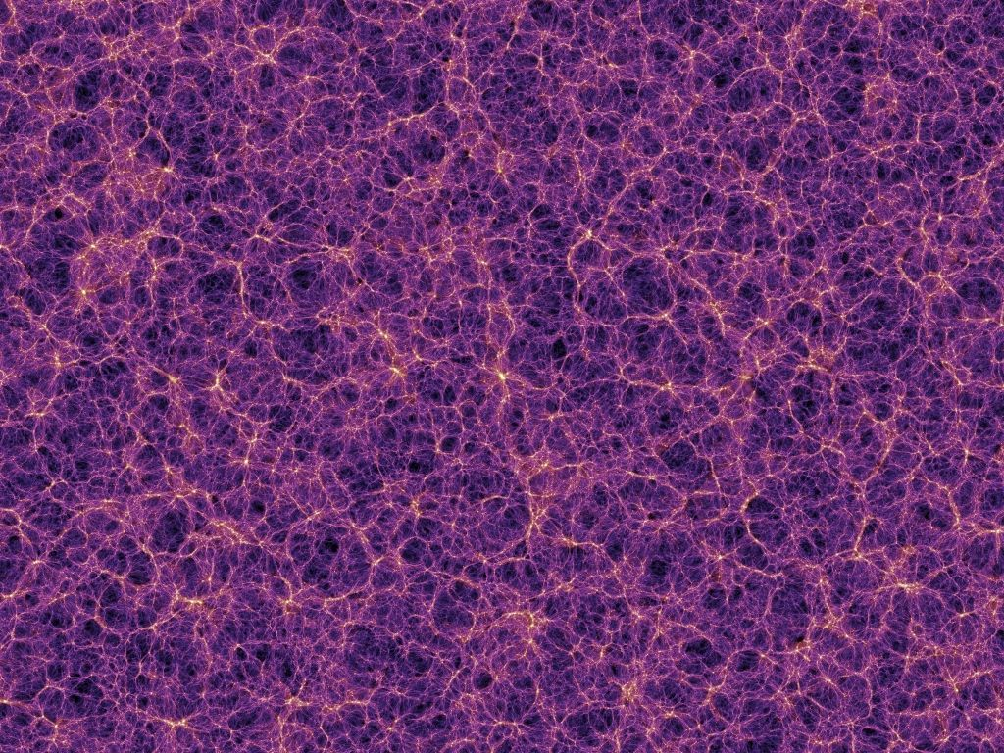
Vesmír
10²⁶ m, 10 Gly
Millenium Simulation

Slide 3
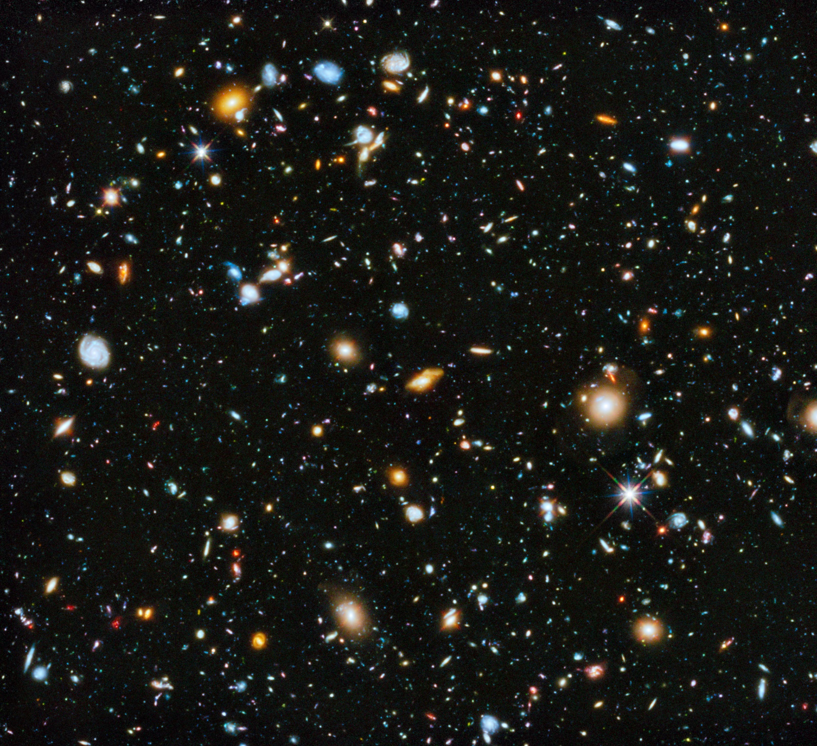
Kupy galaxií
10²³ m, 10 Mly
Hubble Space Telescope

Slide 4
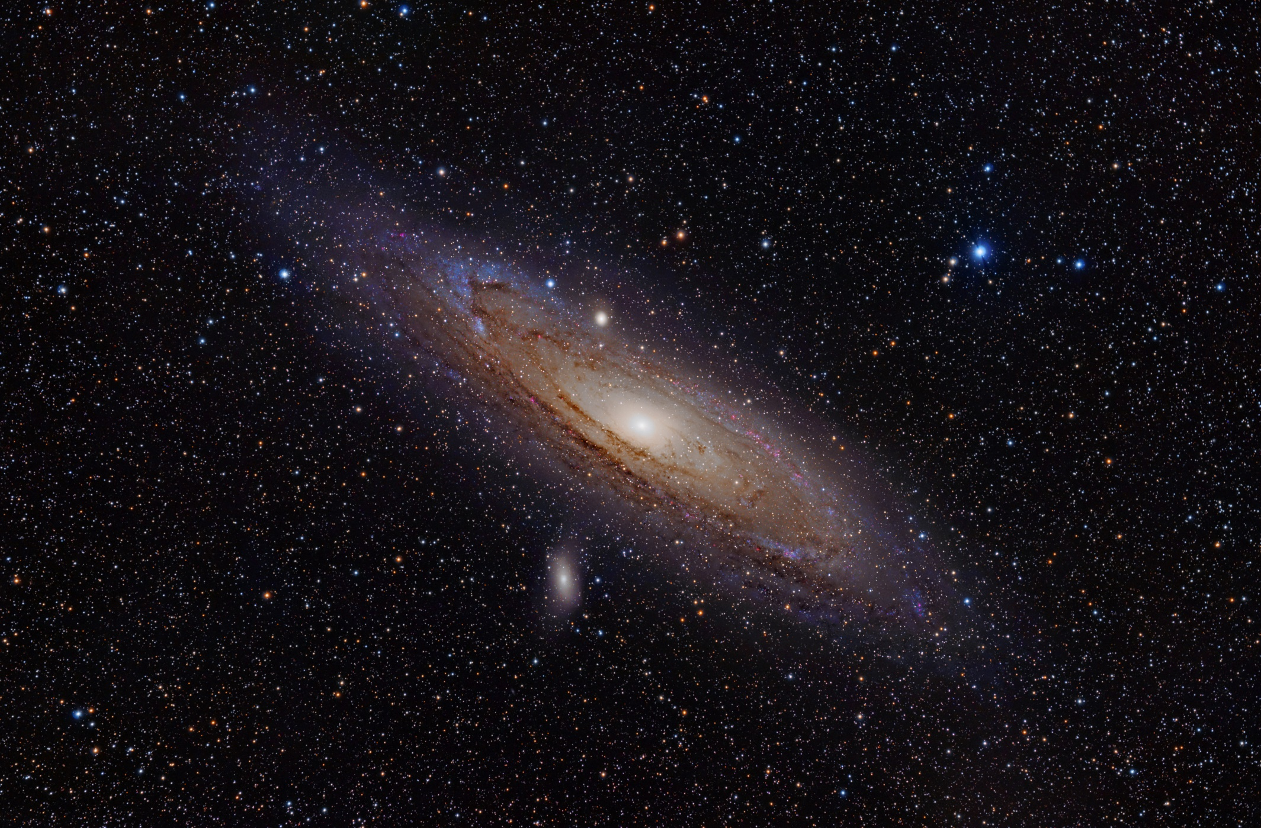
Galaxie
10²¹ m, 100 kly
Adam Evans

Slide 5
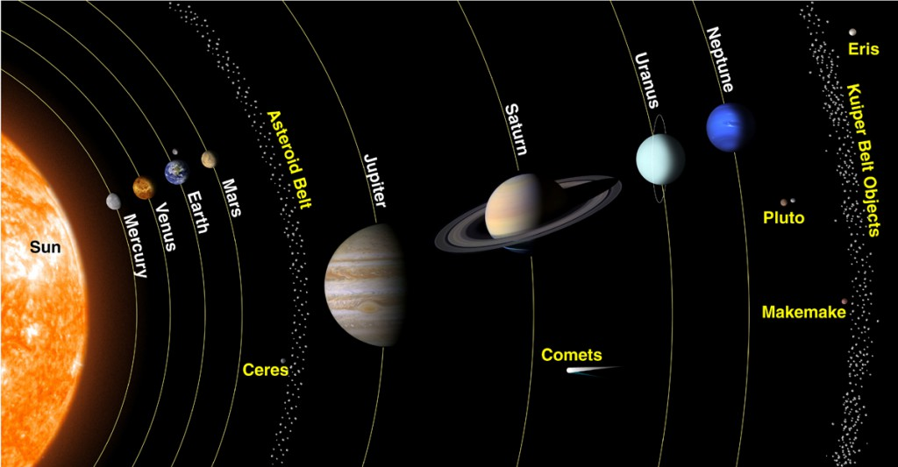
Sluneční soustava
10¹¹ m, 10 lh

Slide 6
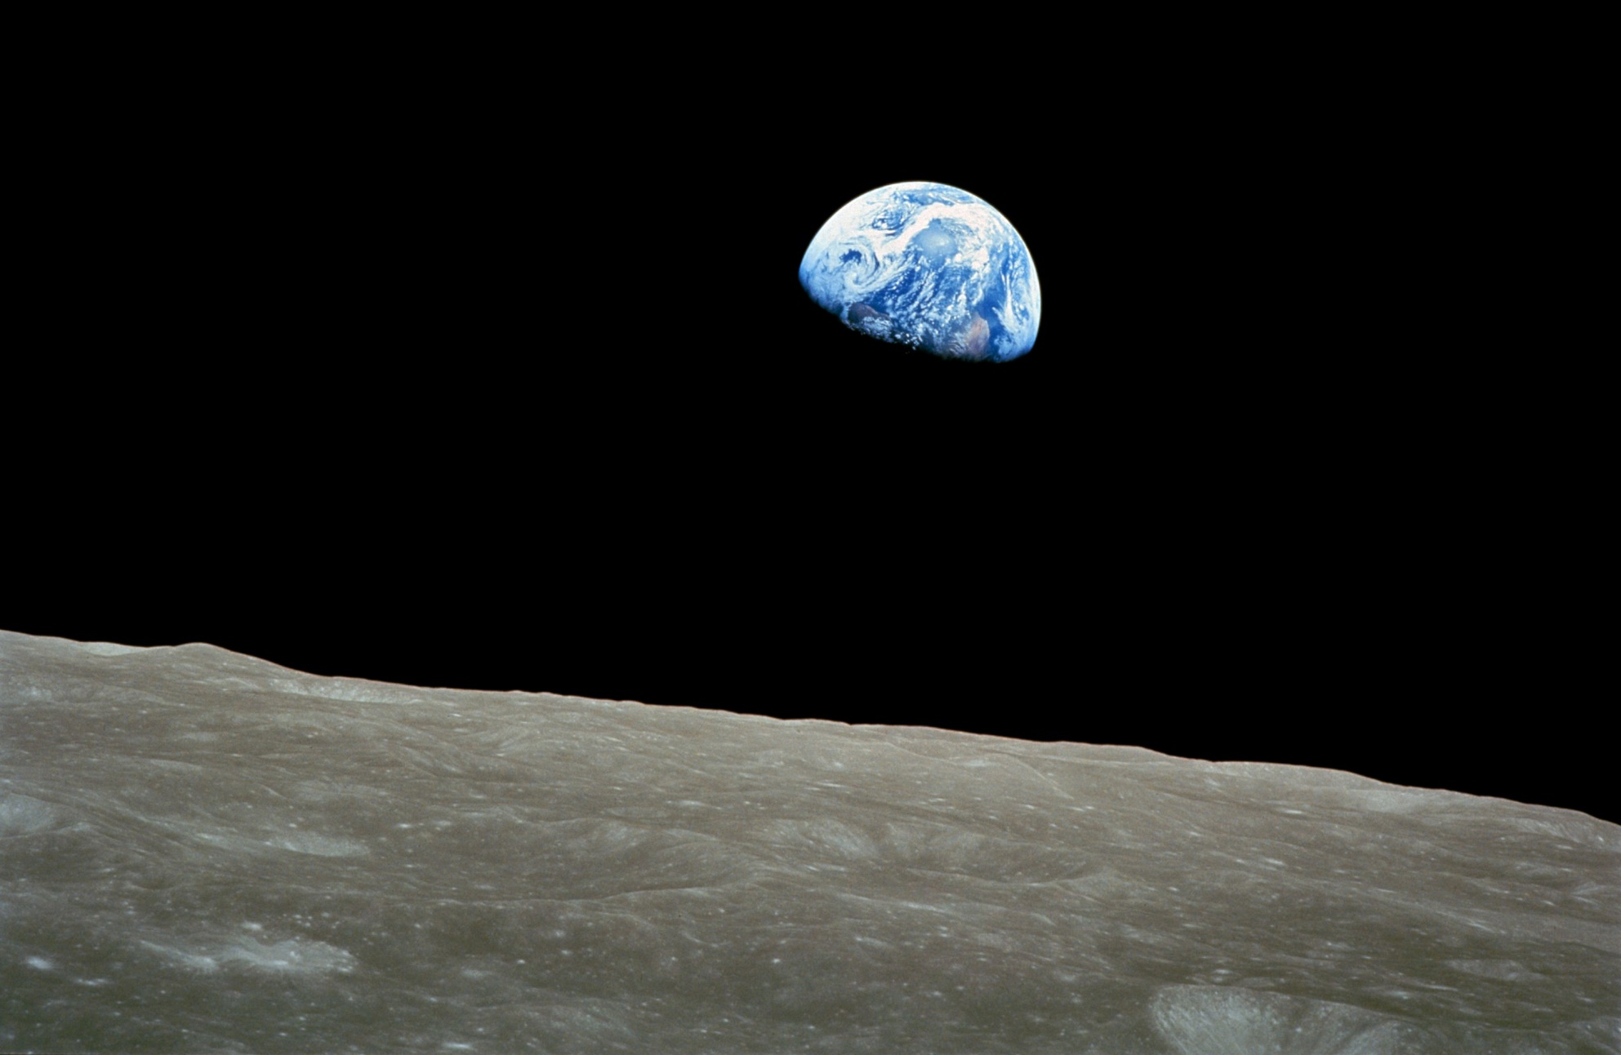
Ze Země na Měsíc
10⁸ m, 1 ls

Slide 7
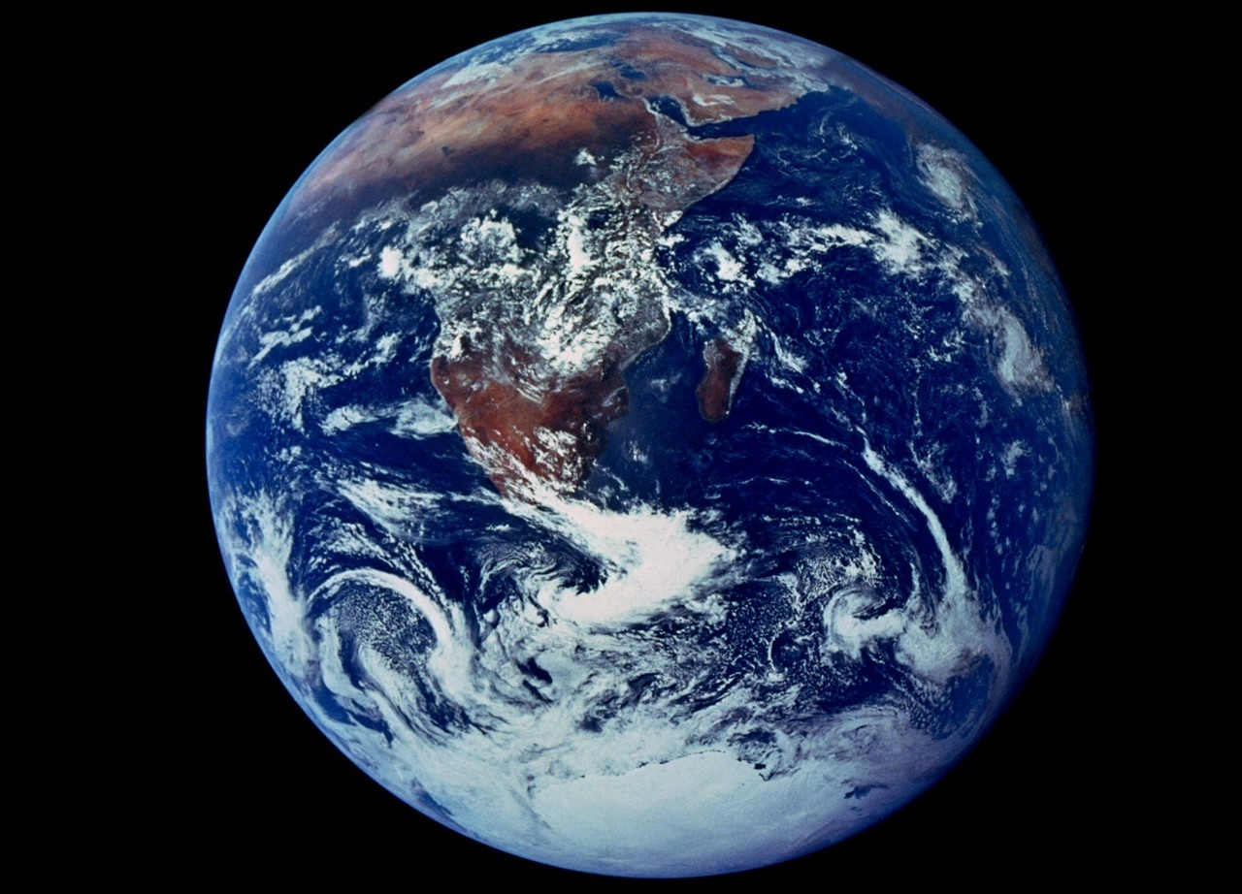
Země
10⁷ m
by Apollo 17

Slide 8
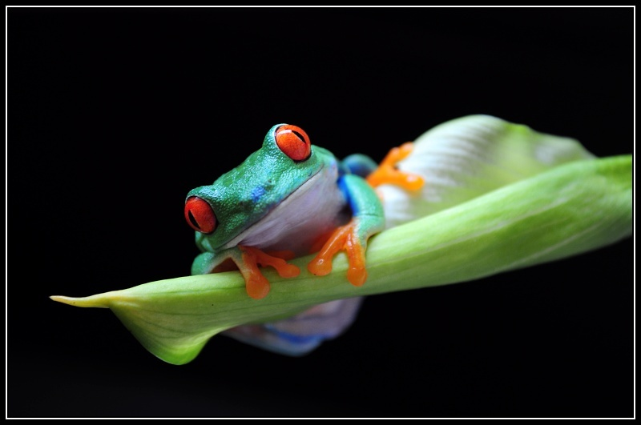
Tvor
10⁻² m
Optická fotografie listovnice nádherné, ifauna.cz

Slide 9
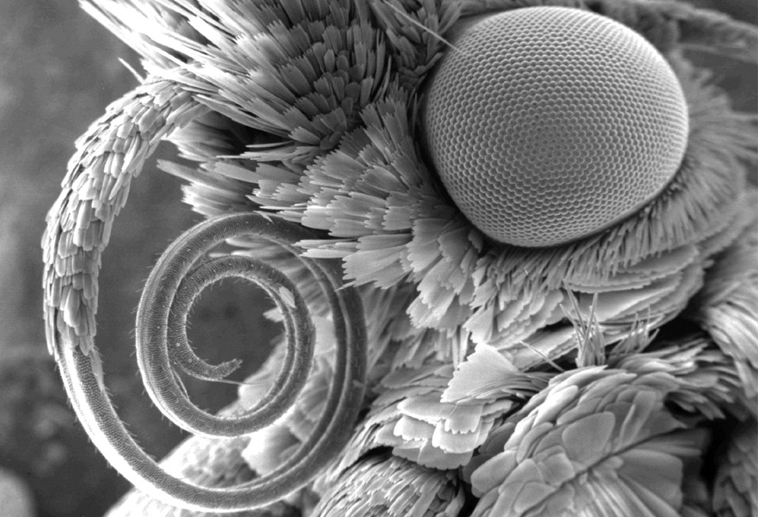
Tvor II
10⁻³ m
Motýl elektronovým mikroskopem na Dartmouth College

Slide 10
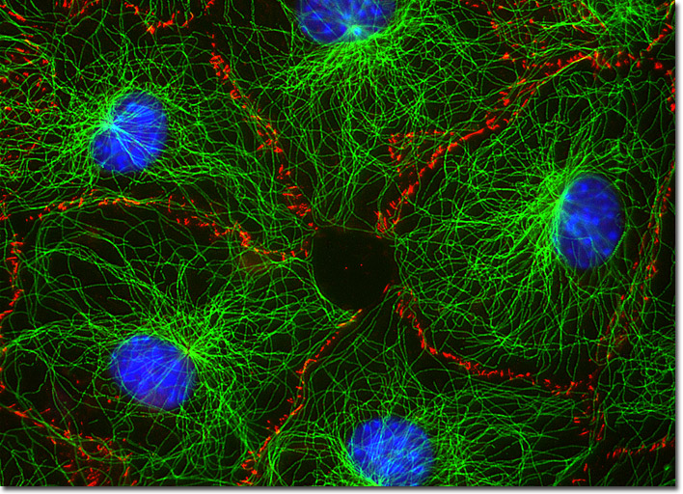
Buňka
10⁻⁵ m
myší vazivová buňka, Jan Schmoranzer

Slide 11
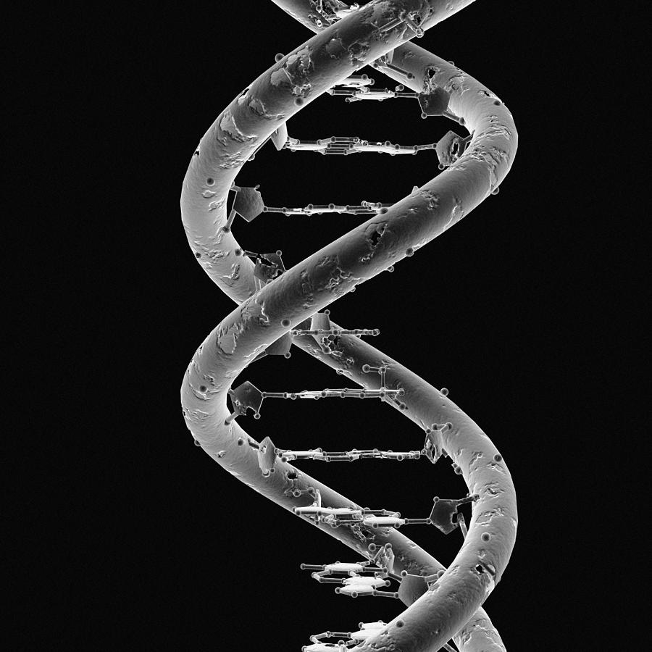
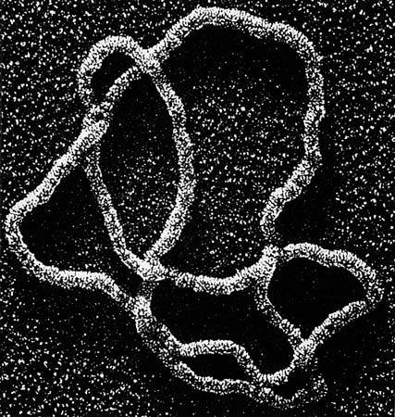
Molekula DNA – model vs. fotografie
10⁻⁸ m
Britannica

Slide 12
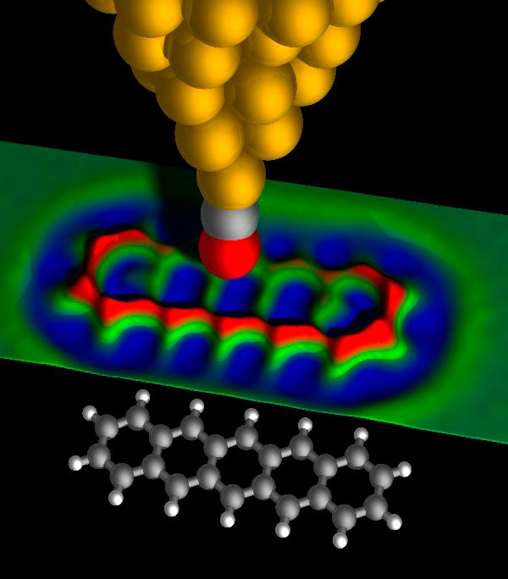
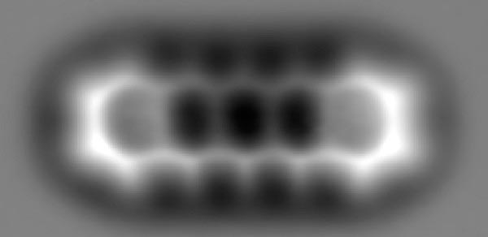
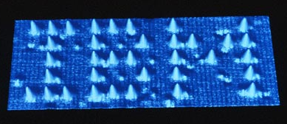
Molekula pentacenu – obláčky elektronů
10⁻⁹ m
IBM, Zurich

Slide 13
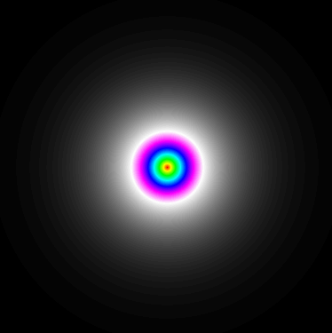
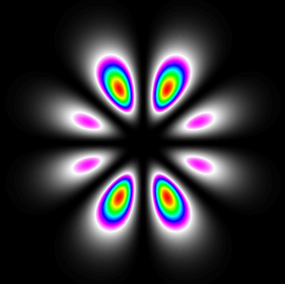
Atom – stojaté vlny elektronů kolem jádra
10⁻¹⁰ m

Slide 14


Škály délek a energií
Atomový obal
  10 nm, 10 eV − keV
Atomové jádro
  100 fm, 10 keV − 1 MeV
Struktura protonu
  1 fm, GeV
1 elektronvolt: kinetická energie, kterou získá částice s náboje elektronu po urychlení napětím 1 V.
1eV = 1,602 10⁻¹⁹ J

Slide 15
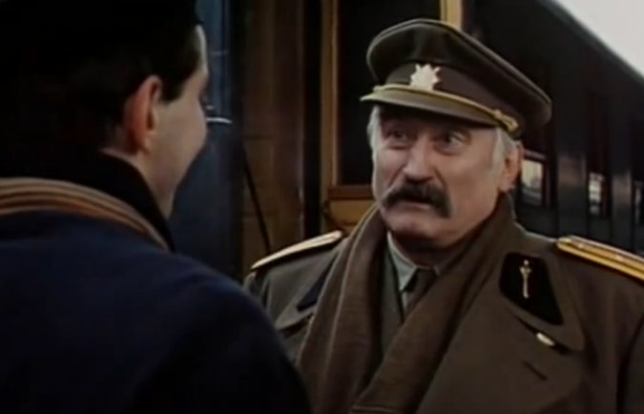
Elektron
„A povedzte mi, Kefalín, čo vy si predstavujete pod takým slovom ….? “
Elektron:
  Náboj -1 v jednotkách elementárního náboje.
  Klidová energie 0,511 MeV.
  Bodová částice bez vnitřní struktury!
  „Necítí“ silnou (jadernou) interakci.
  Spin ½.

Slide 16
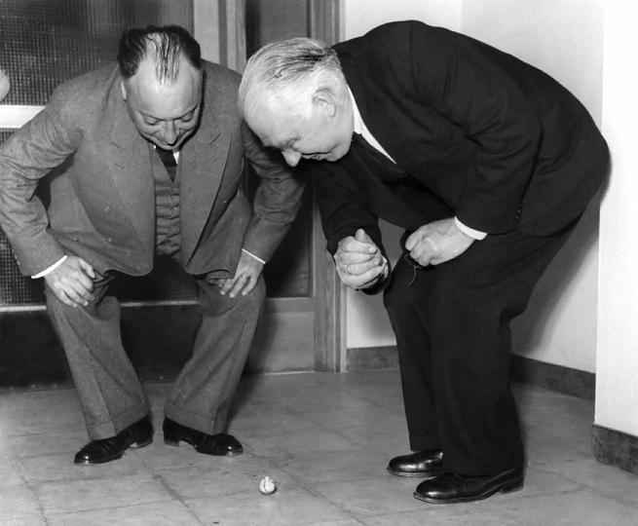
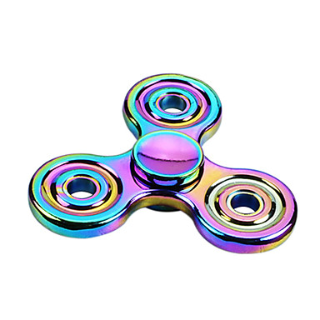
Spin!
Elektron je spinner! (má vnitřní moment hybnosti)
V reakcích a rozpadech se zachovává. Nelze zastavit, jen překlápět (magnetická rezonance).
Wolfgang Pauli
Niels Bohr

Slide 17
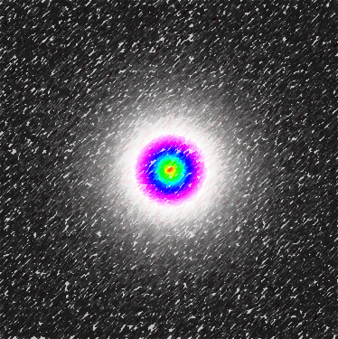
Proton a neutron
„A povedzte mi, Kefalín, čo vy si predstavujete pod takým slovom ….? “
Proton:
  Náboj +1 v jednotkách elementárního náboje.
  Střední poloměr okolo 1 fm.
  Klidová energie 938 MeV.
  Spin ½.
  Kvarkový obsah uud.
Neutron:
  Nulový náboj.
  Střední poloměr okolo 1 fm.
  Klidová energie 939 MeV.
  Spin ½.
  Kvarkový obsah udd.

Slide 18
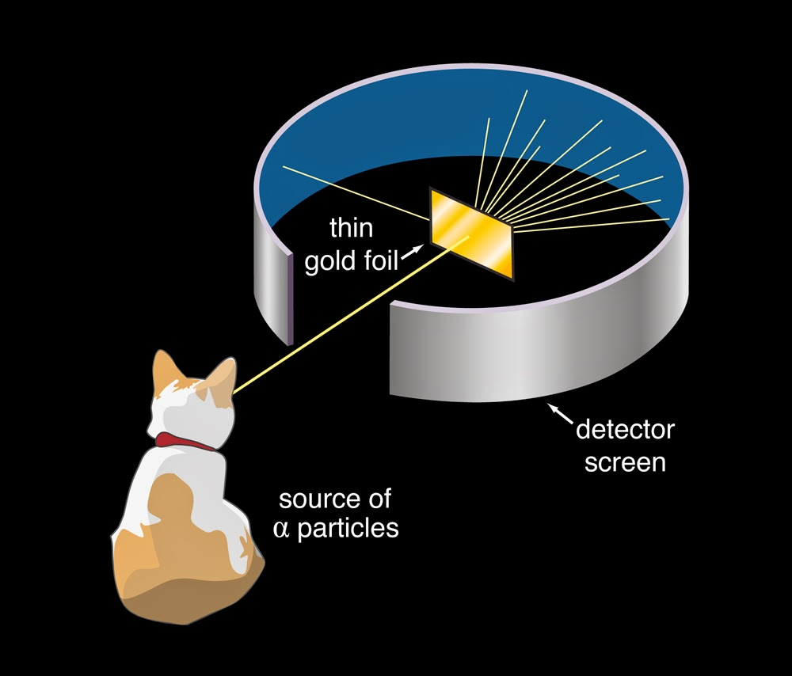
Velikost protonu
Alfa částice: jádra hélia, která vyletují z jiných těžkých jader, čímž vzikají stabilnější jádra.
Alfa částice ve vzduchu uletí jen několik cm.
Alfa rozpadem se přeměňují velmi těžké prvky, např. uran, radon, polonium, rádium…
Bombardováním zlaté fólie alfa částicemi objevil Ernest Rutherford atomové jádro!
  Alfa částice se občas odrazily zpět, což nešlo vysvětlit jinak, než že většina hmotnosti atomu je v nějakém velmi malém hmotném centru.
http://spalenkaletters.blogspot.cz/2014/04/science-cats-volume-2.html

Slide 19
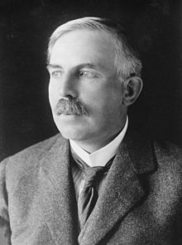
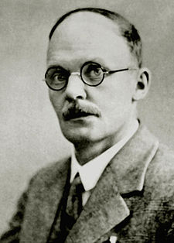
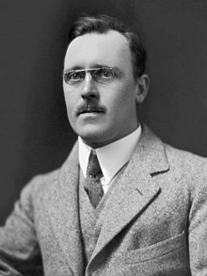
Rutherfordův experiment 1918
Ernest Rutherford vedl a navrhoval experimenty
Měřili Hans Geiger a Ernest Marsden

Slide 20
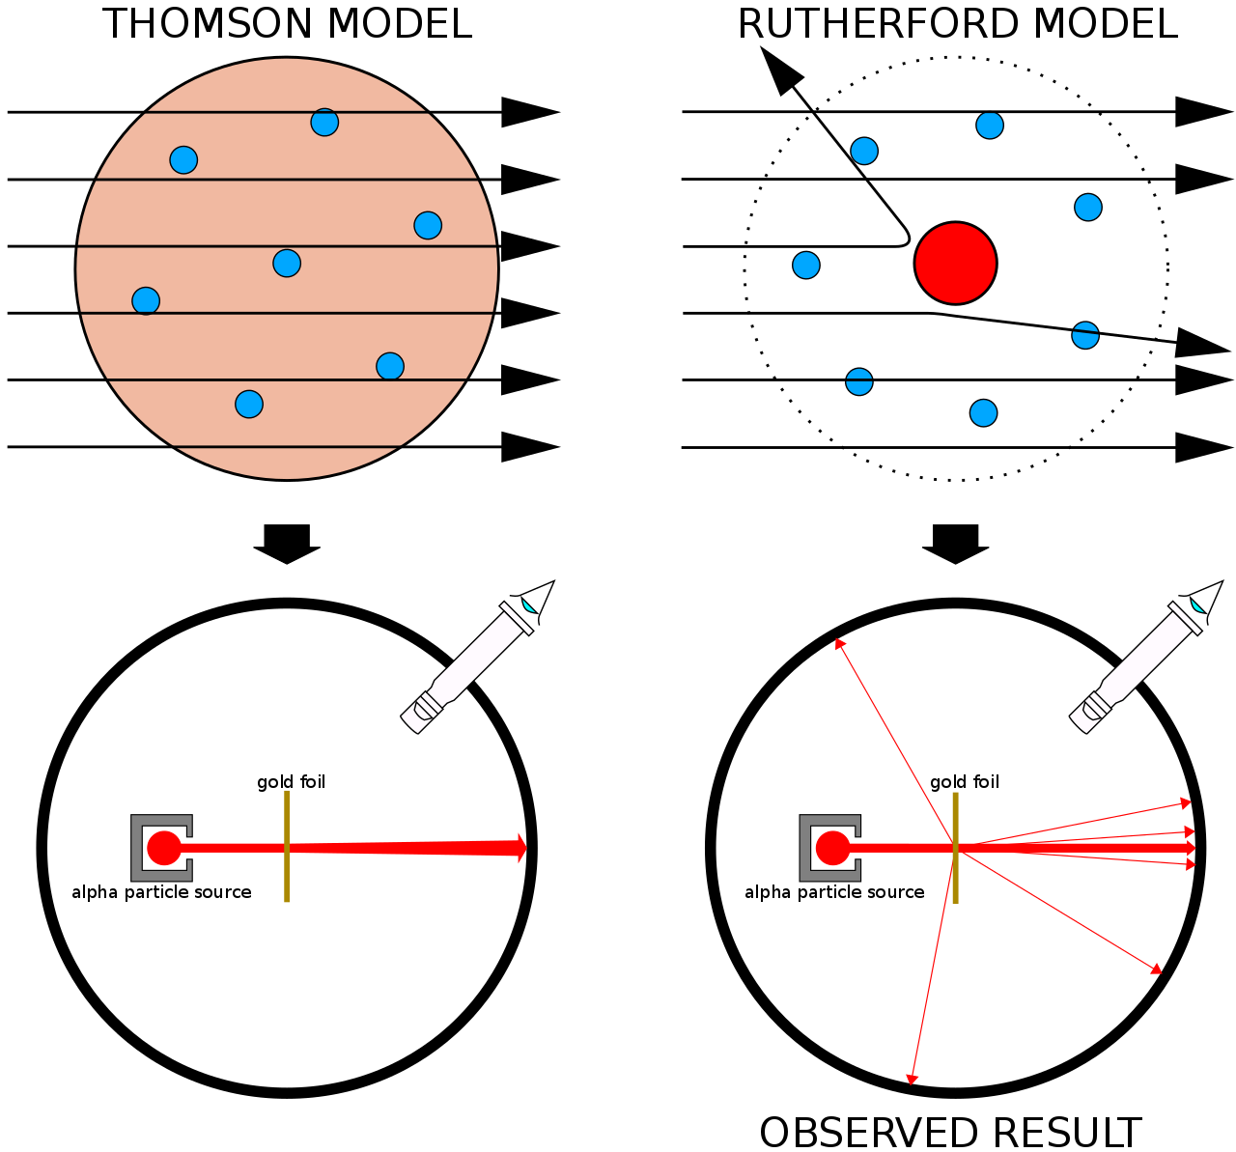
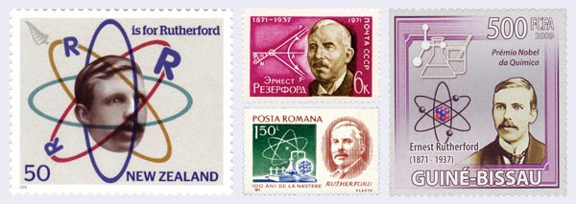
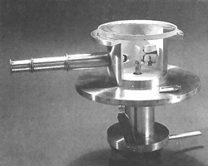
Rutherfordův experiment 1918
Ernest Rutherford vedl a navrhoval experimenty
Měřili Hans Geiger a Ernest Marsden
  https://en.wikipedia.org/wiki/Geiger%E2%80%93Marsden_experiment

Slide 21
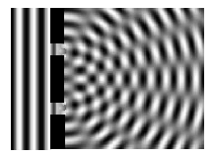
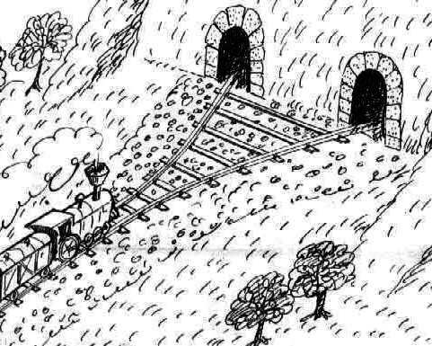
Vlna nebo částice?
Obojí současně! Elektronový mikroskop, difrakce (ohyb) světla i „částic“.
Částice jako vlnění pronikají za překážku, vlny se skládají, interferují.
Současně dopadem částice na film / stínítko dojde k její lokalizaci a zčernání jednoho fotocitlivého zrna, scintilaci v dané části detektoru.
V makrosvětě ale nepozorujeme difrakci baseballového míčku na pálce.
Makro objekty mají příliš krátkou vlnovou délku.

Slide 22
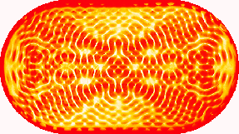
Kvantový billiard
Kvantová mechanika

Slide 23
Jádro – protony a neutrony
10⁻¹⁴ m

Slide 24
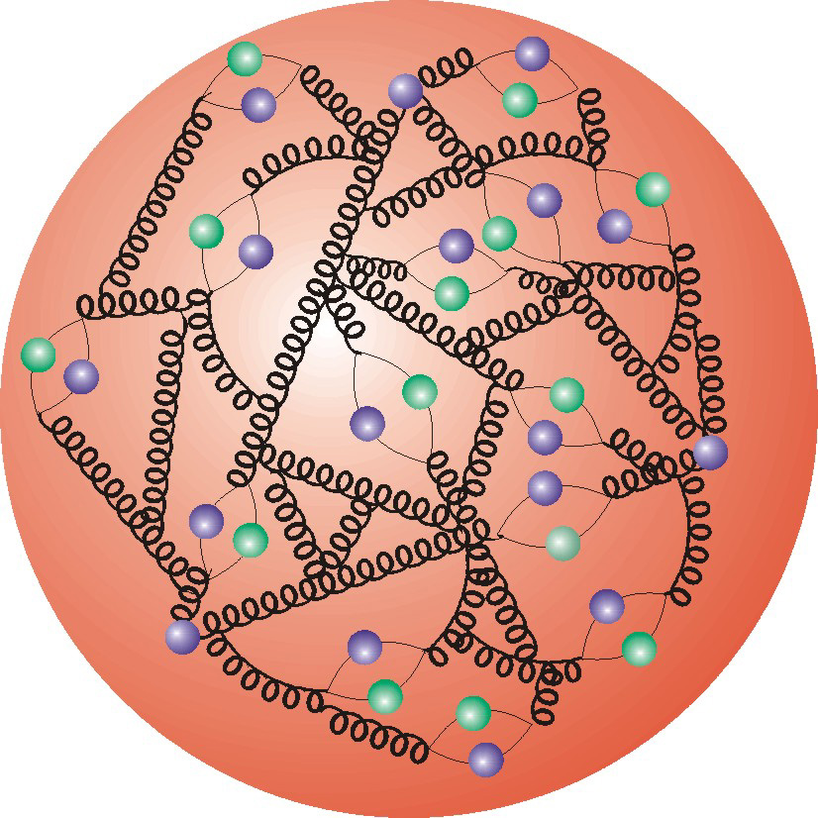
Proton – silná „polévka“ kvarků a gluonů
10⁻¹⁵ m

Slide 25
Nukleony
V jádře jsou si protony a neutrony téměř rovnocenné: nukleony.
Jádro drží pohromadě silnou interakcí, která má krátký dosah, a z našeho běžného makroskopického života ji neznáme.
Rozdíl mezi protony a neutrony je dán až elektromagnetickou interakci (proton je kladný, neutron neutrální).

Slide 26
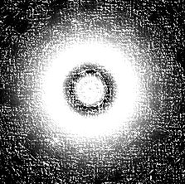
Rozpad volného neutronu
Neutron je trochu těžší než proton.
S poločasem rozpadu asi 15min se volný neutron rozpadá na proton, elektron a elektricky neutrální elektronové antineutrino.
Proton
Neutron
Elektron
Průměrně žije volný neutron ~15min.
Ale pro jeden konkrétní neutron nemůžeme čas, kdy se rozpadne, předpovědět (náhodnost kvantové mechaniky).
Elektronové antineutrino

Slide 27
Rozpad protonu (v jádře)
Podobně proton v nestabilním atomovém jádře se může rozpadnout na neutron, pozitron, a elektricky neutrální elektronové neutrino.
Musí si na to vypůjčit energii z jádra.
Neutron
Proton
Pozitron
Pozitron se v látce zastaví, potká se s elektronem a anihilují na dva fotony, které mají charakteristickou energii a letí proti sobě: využití v Pozitronové Emisní Tomografii.
Elektronové neutrino

Slide 28
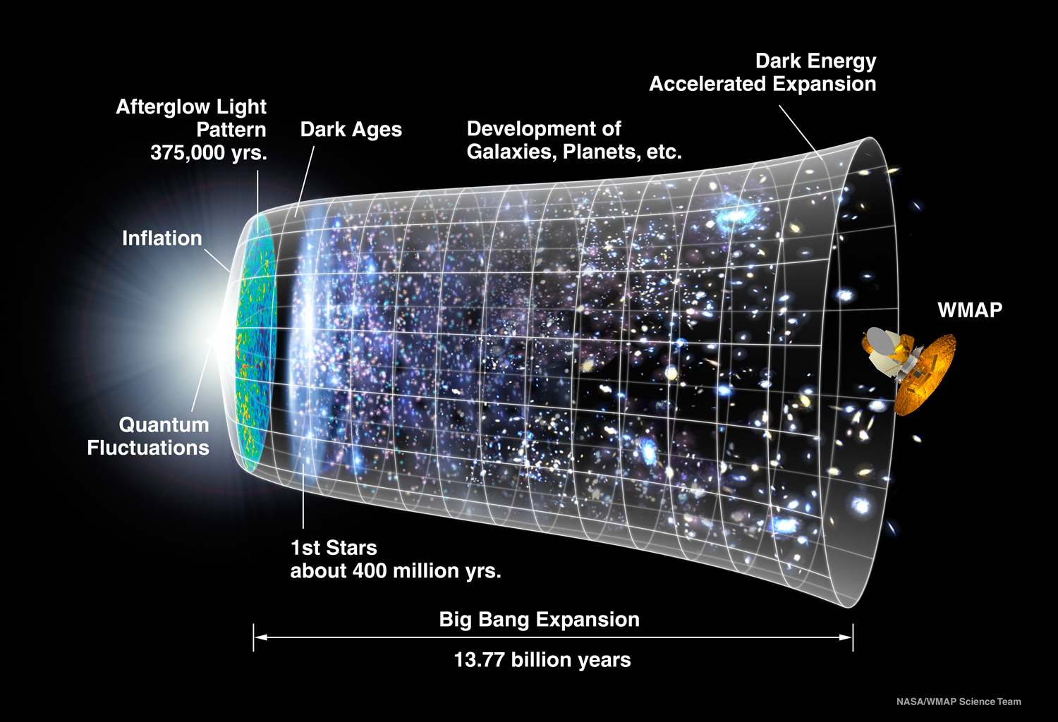
Vesmír, kde neutron je těžší než proton

Slide 29
Vesmír, kde proton je těžší než neutron

Slide 30
Od Velkého třesku po současnost

Slide 31
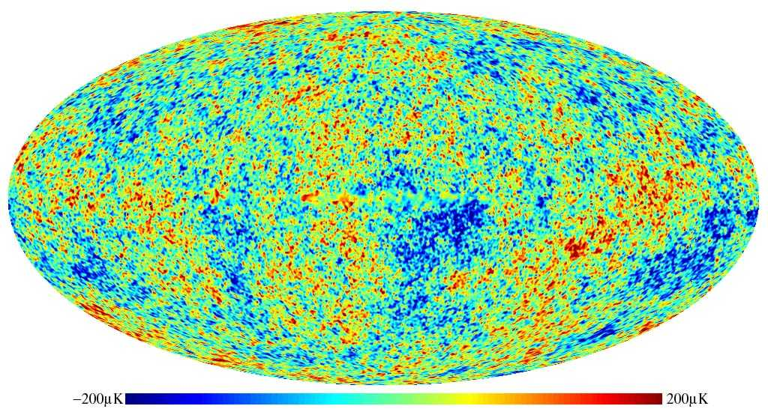
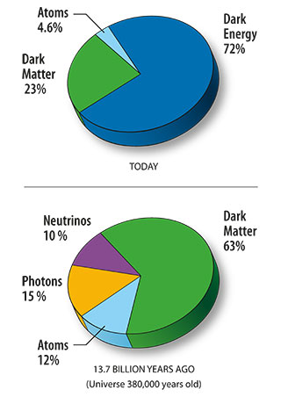
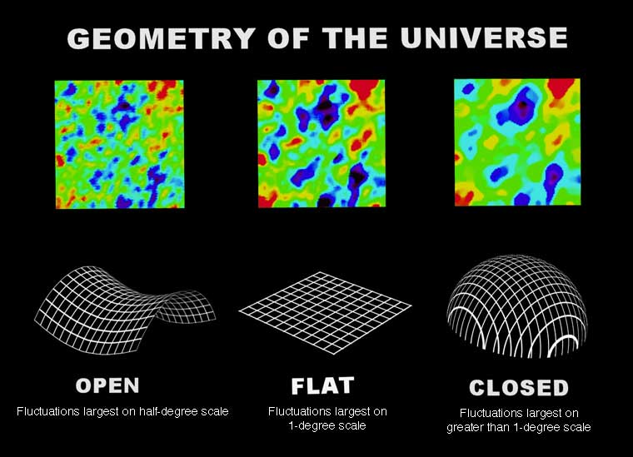
Fluktuace záření kosmického pozadí

Slide 32
Neutrony se rozpadají náhodně

Slide 33
Neutrony se rozpadají náhodně

Slide 34
Můj neutron?

Slide 35
Můj neutron?

Slide 36

Můj neutron?

Slide 37
Můj neutron?

Slide 38
Neutrony jsou nerozlišitelné
Kvantová mechanika

Slide 39
Rozpad volného neutronu
Proton
Neutron
Elektron
Elektronové antineutrino

Slide 40
Rozpad atomu
Elektron
Gama
Foton
Elektronové antineutrino
10⁻¹⁴ m
Elektron v jádře předtím nebyl. Prostě vznikl. Částice vznikají a zanikají.

Slide 41
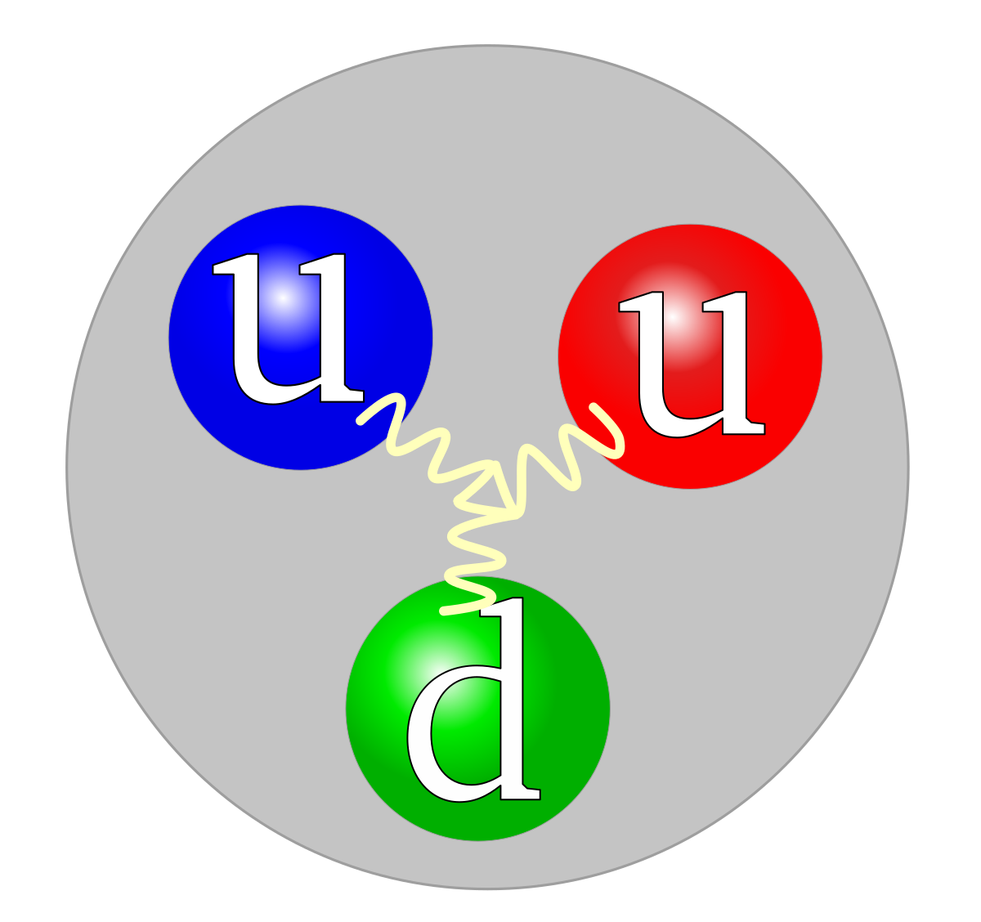
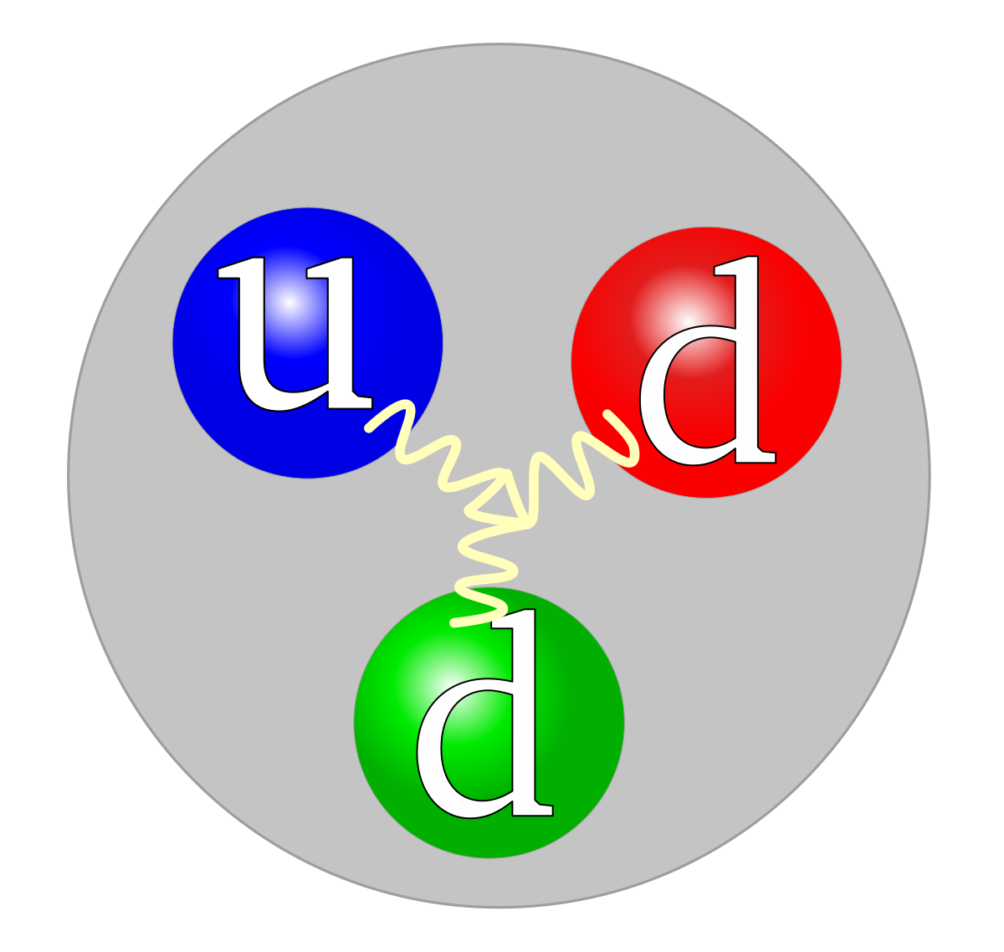
Proton a neutron
Proton
Neutron
Kvark u (up, nahoru): náboj +2/3 |e|
Kvark d (down, dolů): náboj -1/3 |e|

Slide 42
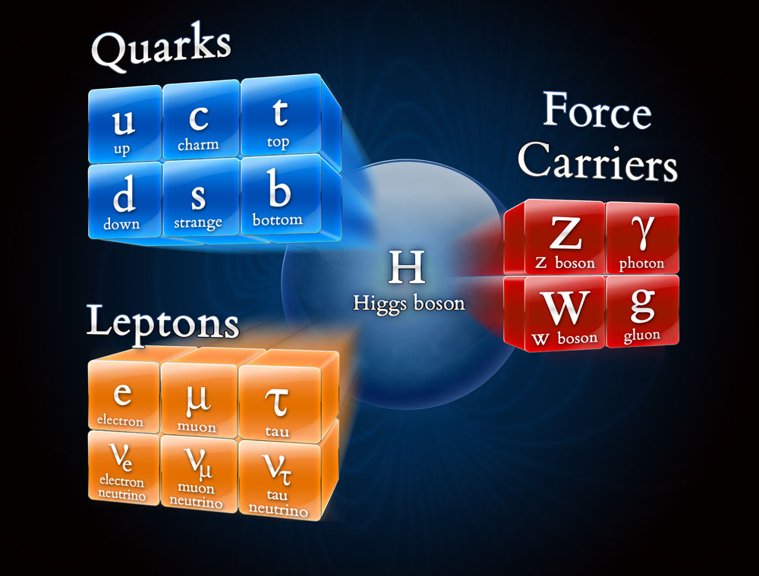
Elementární částice

Slide 43
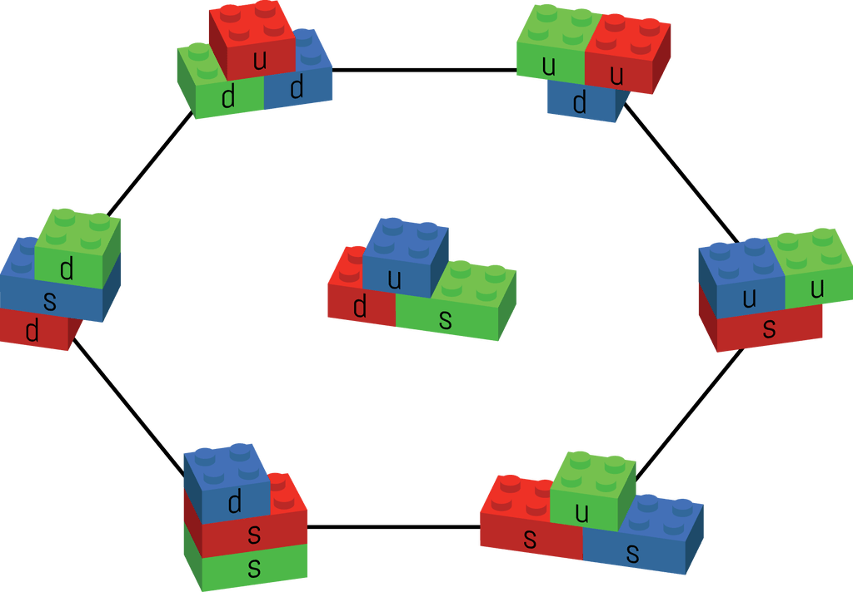
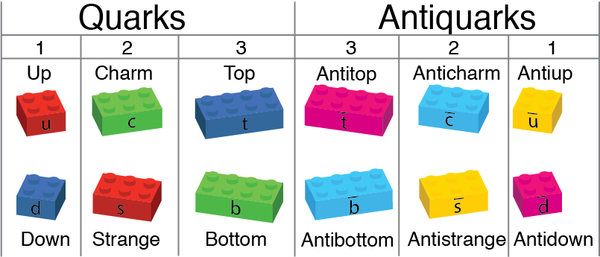
Částice složené z kvarků -- baryony
Neutron
Proton
Kvarky
Σ⁻
Σ⁺
Λ⁰
Σ⁰
Ξ⁻
Z antikvarků jsou složeny antibaryony
(antiproton, antineutron).
Ξ⁰
http://pprc.qmul.ac.uk/~still/wordpress/?page_id=874

Slide 44
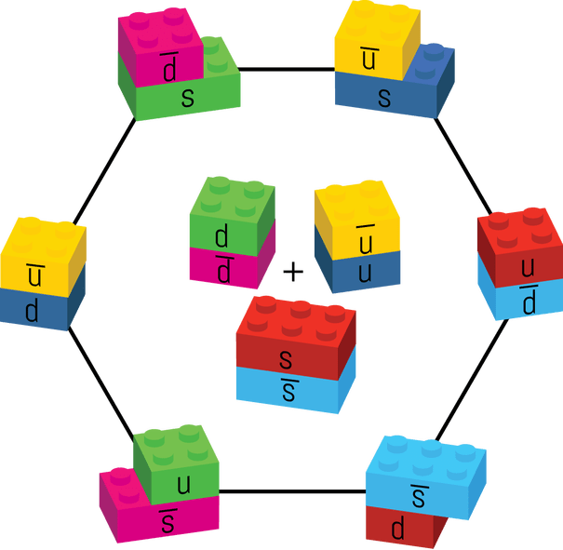
Částice složené z kvarku a antikvarku -- mezony
K⁰
K⁺
Kvarky
Antikvarky
π⁻
π⁺
π⁰
K⁻
K⁰
Mezony zahrnují částice i antičástice
K⁻ je antičástice ke K⁺
http://pprc.qmul.ac.uk/~still/wordpress/?page_id=874

Slide 45
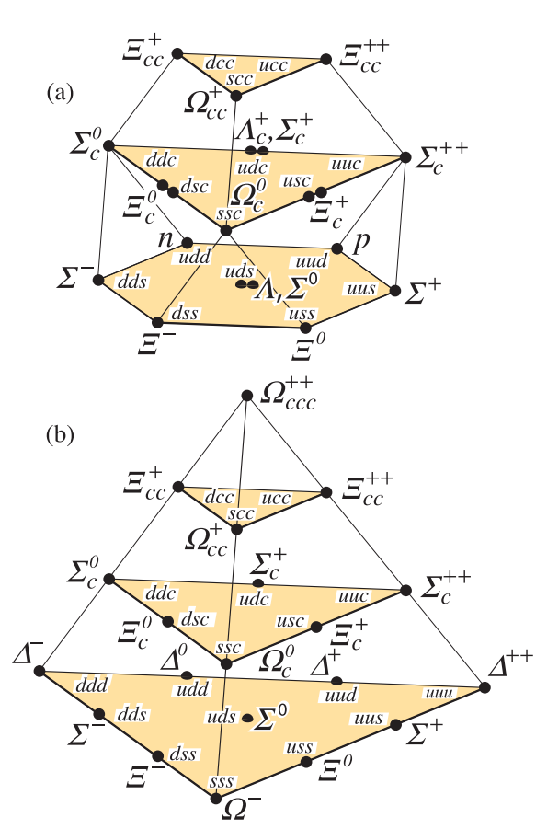
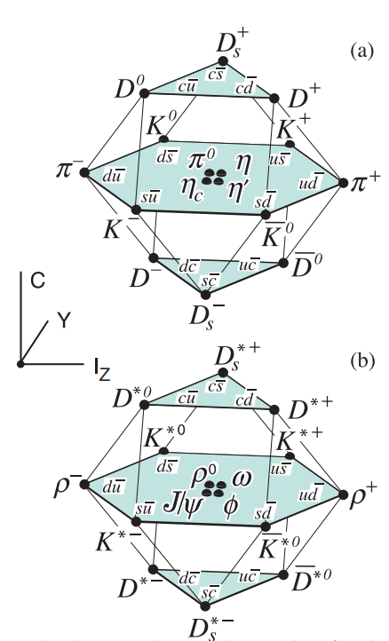
Částice složené
Particle Data Group

Slide 46
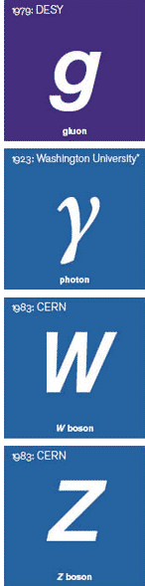
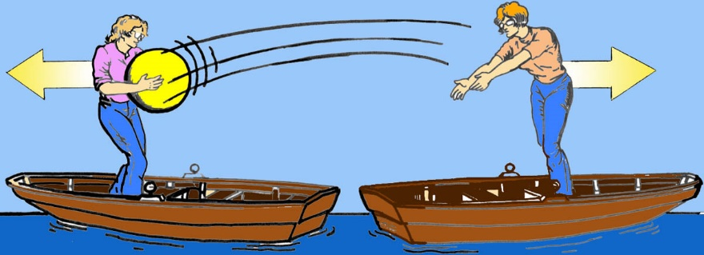

Interakce jako výměna částic
Odpuzování
Přitahování

Slide 47

Posviťme si na atom!

Slide 48




Proton a neutron
Neutron
Proton
Pion
Neutron
Proton

Slide 49

Rozpad neutronu
Elektron
Neutron
Elektronové antineutrino
Proton

Slide 50


Přechody mezi hladinami atomu
Photon

Slide 51

Přechody mezi hladinami atomu
Intenzita čáry: pravděpodobnost procesu.
Šířka čáry: doba života excitovaného stavu.

Slide 52


Přechody mezi excitovanými stavy nukleonu
Delta
Pion
Neutron

Slide 53



Jak vidíme částice
Mlžná komora
https://www.nasa.gov/multimedia/imagegallery/image_feature_928.html

Slide 54


Jak vidíme částice
Mlžná komora
Alfa částice
https://physicsopenlab.org/2017/05/18/particles-in-the-mist/

Slide 55


Jak vidíme částice
Mlžná komora: objev pozitronu (první antičástice).
  C.D. Anderson, 1932
  6 mm olověná destička zpomalila pozitron jdoucí zdola, náboj dle zakřivení v magnetickém poli.
https://en.wikipedia.org/wiki/Positron

Slide 56


Fotografické emulze
Objev mionu (1936), C. Andersson, Seth Neddermeyer.
Objev nabitých pionů (1947).
Fotocitlivé „želé“ AgBr, fotografický proces, mikroskop.

Slide 57



Fotografické emulze
Fotografické emulze reloaded!
CERN: Guess what this is?
Jaderná interakce!
https://www.facebook.com/cern/

Slide 58


Jak vidíme částice
Bublinová komora Gargamelle 1970-1979
https://en.wikipedia.org/wiki/Gargamelle

Slide 59


Jak vidíme částice
Bublinová komora Gargamelle 1970-1979
https://en.wikipedia.org/wiki/Gargamelle

Slide 60



Jak vidíme částice
Bublinová komora Big European Bubble Chamber BEBC (1973-1984)
http://cerncourier.com/cws/article/cern/56954

Slide 61

Objev částice Ω⁻, 1964

Slide 62

Objev částice Ω⁻, 1964

Slide 63

Jak vidíme částice
1970s
http://cds.cern.ch/record/39469

Slide 64

Jak vidíme částice
1990s

Slide 65

Jak vidíme částice
současnost

Slide 66

Srážky částic
Chceme-li něco nového vytvořit, musíme nejprve něco rozbít ☺
Srážka dvou protonů: při velkých energiích nejčastěji srážka dvou částeček protonu (partonů: kvarků a gluonů), protony se sebe rozbijí.

Slide 67

Srážky částic
Chceme-li něco nového vytvořit, musíme nejprve něco rozbít ☺
Srážka dvou protonů: při velkých energiích nejčastěji srážka dvou částeček protonu (partonů: kvarků a gluonů), protony se sebe rozbijí.

Slide 68

Srážky částic
Aneb je to jako srážet dva budíky…

Slide 69

Srážky částic
…abychom zjistili, z čeho se skládají.

Slide 70

Srážky částic
Naplikovat v biologii.

Slide 71


Srážky částic
Chceme-li něco nového vytvořit, musíme nejprve něco rozbít.

Slide 72
Srážky částic
Chceme-li něco nového vytvořit, musíme nejprve něco rozbít.
Často se ale nestane skoro nic…

Slide 73

Srážky částic
Chceme-li něco nového vytvořit, musíme nejprve něco rozbít.
Ve srážkách ale mohou vznikat částice nové!
E = mc²

Slide 74

Srážky částic
Chceme-li něco nového vytvořit, musíme nejprve něco rozbít.
Ve srážkách ale mohou vznikat částice nové!
E = mc²

Slide 75



Interakce
Energie se může přeměnit v hmotu nové těžké částice.
Zde Z boson ~ těžký foton, nestabilní a rychle se rozpadá.
Jak změřit hmotnost Z bosonu? Jak vlastně víme, že existuje?

Slide 76


Invariantní hmota

Slide 77

Invariantní hmota

Slide 78
Interakce
Energie se může přeměnit v hmotu nové těžké částice.
Z boson jako „spektrální čára“:
  Intenzita: pravděpodobnost procesu.
  Šířka: doba života nestabilní částice.

Slide 79



Interakce
Složitější případ vzniku párů top kvarků.

Slide 80

„Částice je kopeček!“
…když zkoumáme, jak často se něco děje při různé energii.

Slide 81




Všecky interakce světa

Slide 82



Stavební kamínky všech interakcí a rozpadů

Slide 83


Šílený? Automatizováno!

Slide 84

Všecky interakce světa
Významnou roli hrají symetrie.
Má-li být teorie neměnná vůči nějaká symetrii/změně, vede to na interakci.
Analogie kalibrace potenciálů elmag. pole: „Kalibrační interakce, kalibrační bosony.“

Slide 85


Elektromagnetická interakce
Elektromagnetizmus: výměna fotonu, stabilita atomového obalu, chemie..
Má-li být elektronu kdekoli v prostoru „jedno“, jak moc komplexní má vlnovou funkci ⇒ interakce s fotony!
Ze základního interakčního vrcholu kvantové elektrodynamiky (QED) lze poskládat např. anihilaci elektron pozitronového páru na dva fotony.

Slide 86

Silné interakce I.
Z hlediska silných interakcí na sebe stejně působí proton a neutron.
Má-li být nukleonu kdekoli „jedno“, jestli „vypadá“ jako proton či neutron ⇒ interakce s piony!
Prohozením pionu si proton a neutron mohou vyměnit úlohu.
Dobrý model jaderných sil do určité energie.

Slide 87




Slabé interakce
Má-li být kdekoli v prostu jedno, zda má lepton náboj či ne (elektron vs. neutrino) ⇒ interakce s W bosony.
Obdobně interakce se Z bosonem.
Radioaktivita, rozpady částic.
Sjednocení elektromagnetických a slabých interakcí.
Předpověď Z bosonu a interakcí neutrin.

Slide 88

Silné interakce II.
Obdobně silné interakce: míchání kvarků s různou „barvou“ (náboj vůči silné interakci) ⇒ interakce s gluony.
Kvarky si prohazují gluony a drží tak pohromadě proton.

Slide 89

Všecky interakce světa kompaktně

Slide 90





Slide 91

Higgs :: Peter Higgs
Problém: interakce zavedené kalibračním principem fungují jen pro nehmotné částice…
Jak částicím v teorii dodat hmotnost, a zachovat symetrii teorie?
1964
We’ll be back soon…

Slide 92

Mezitím v laboratoři CERN, kde „E = mc²“

Slide 93

CERN: laboratoř „E = mc²“
Urychlovač LHC (Large Hadron Collider): 27 km obvod.
Supravodivé dipólové magnety chlazeny na 1,9 K.
  Studenější než Vesmír.
  Elektrický proud v supravodiči je 13 kA.
Mikroskop s rozlišením 0,01 fm.
Srážky protonů: lokální teplota 10¹⁶ Kelvinů.
  Místo s nejvyšší teplotou ve Sluneční soustavě.
Protony o energii 6,5 TeV oběhnou za 90 μs.
Protony jsou ve shlucích po 10¹⁰ částic.
Shluků je ≈2000.
Frekvence srážek je 40 MHz, tj. každých 25 ns.
Spotřeba energie jako kanton Ženeva.

Slide 94
CERN: laboratoř „E = mc²“
Urychlovač LHC (Large Hadron Collider): 27 km obvod.
Supravodivé dipólové magnety chlazeny na 1,9 K.
  Studenější než Vesmír.
  Elektrický proud v supravodiči je 13 kA.
Mikroskop s rozlišením 0,01 fm.
Srážky protonů: lokální teplota 10¹⁶ Kelvinů.
  Místo s nejvyšší teplotou ve Sluneční soustavě.
Protony o energii 6,5 TeV oběhnou za 90 μs.
Protony jsou ve shlucích po 10¹⁰ částic.
Shluků je ≈2000.
Frekvence srážek je 40 MHz, tj. každých 25 ns.
Spotřeba energie jako kanton Ženeva.

Slide 95

CERN – Evropské centrum (sub)jaderného výzkumu

Slide 96

Experiment ATLAS
Notes:
Do šroubku v simulaci…

Slide 97

Experiment ATLAS
Notes:
Do šroubku v simulaci…

Slide 98

Experiment ATLAS
Notes:
Do šroubku v simulaci…

Slide 99


Experiment ATLAS
Notes:
Do šroubku v simulaci…

Slide 100

Jak ATLAS vidí částice
Částice většinou nejsou takto ideálně izolované.
V praxi se definuje jejich „ID“ či kvalita např. na základě toho, jak moc dalších drah či energie je okolo mionu či elektronu.

Slide 101

Jak ATLAS vidí částice
Až 100 interakcí na jednom snímku z detektoru při jednom průchodu shluků částic (tzv. pile-up).
Higgsův boson produkován cca v jedné srážce z 10 miliard, tj cca každých 5 min.
  (někde v atmosféře každých 8s:)

Slide 102

Higgsův boson
Rozpad Higgsova bosonu na dva fotony.

Slide 103


Higgsův boson

Slide 104



Higgsův boson
Čekání na Higgse.

Slide 105



Higgsův boson
BEH boson (Brout, Englert, Higgs).
(a také Gerald Guralnik, C. R. Hagen, a Tom Kibble )
Fabiola Gianotti a Peter Higgs, 2012
Robert Brout
(1928 -- 2011)

